Slide 1
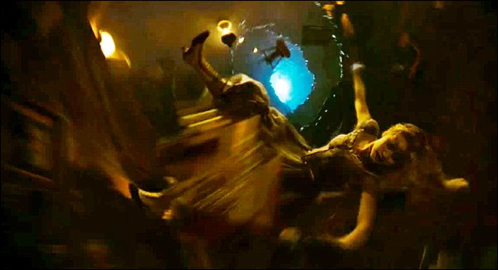
Mechanika kwantowa
Jacek Matulewski (e-mail: jacek@fizyka.umk.pl)
dla niefizyków
17 października 2016
Notes:
1

Slide 2
Plan wykładu
Dlaczego fizyka kwantowa jest ważna?
Doświadczenie Younga
Funkcja falowa
Mechanika kwantowa: zjawiska interferencyjne
Teoria pomiaru
Kwantowy model atomu
Laser
BEC
Teleportacja, splątanie kwantowe, EPR
Fuzja jądrowa inicjowana laserem
Cząstki elementarne: model standardowy
LHC
Wielka unifikacja

Slide 3
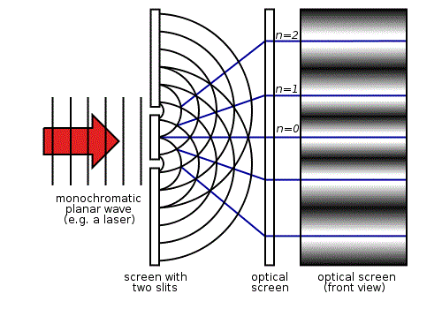
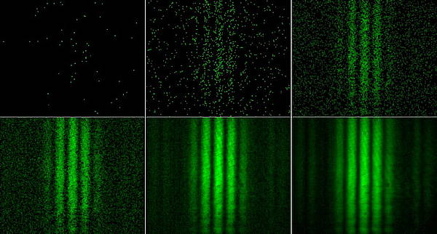
Doświadczenie Younga
Richard Feynman (1918-1988):
Całą mechanikę kwantową da się wyprowadzić
z doświadczenia z dwiema szczelinami
Pojedyncze fotony, elektrony
Dodanie obserwatora
http://genesismission.4t.com/Physics/Quantum_Mechanics/double_slit_experiment.html

Slide 4
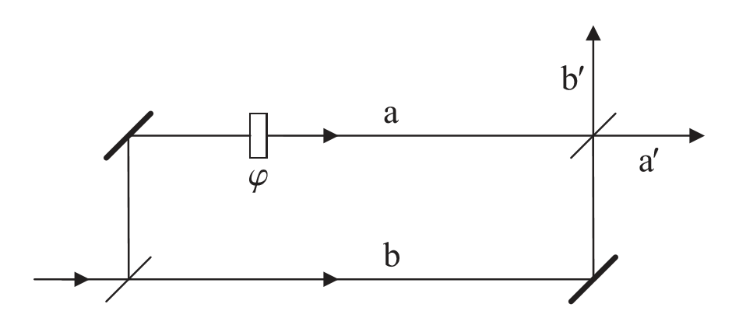
Interferometr Macha-Zehndera
Bez drugiej płytki: fotony = cząsteczki (~ dwa prążki)
Gdy obecna: fotony = fala (wygaszanie lub wzmocnienie)

Slide 5
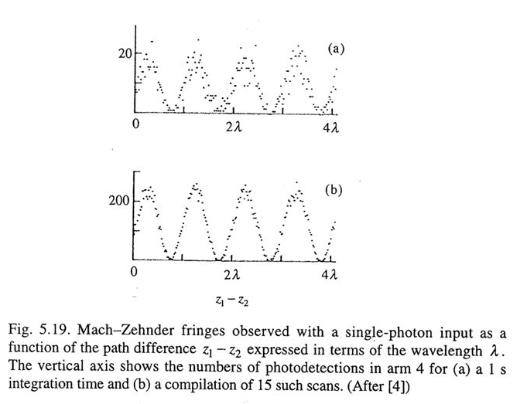
Interferometr Macha-Zehndera
liczba fotonów
Grangier, Roger, Aspect (1986)
Gdy obecna: fotony = fala (wygaszanie lub wzmocnienie)

Slide 6
Doświadczenie Younga
Eksperymenty dyfrakcyjno-interferencyjne:
dwuszczelinowy dla fotonów (T. Young, 1801)
dwuszczelinowy, pojedyncze fotony (G.I. Taylor, 1909)
dyfrakcja elektronów na krysztale
(C.I. Davisson, L. Germer, 1927)
dwuszczelinowy, pojedyncze elektrony (A. Tonomura, 1989)
dyfrakcja neutronów na krawędzi (Landkammer, 1966)
dwuszczelinowy, atomy helu (O. Carnal, J. Mlynek, 1991)
dwuszczelinowy, zimne atomy argonu (A. Faulstich, 1992)
siatka dyfrakcyjna, fullereny C₆₀, tetrafenyloporfiryna C₆₀H₃₀N₄
(O. Nairz, M. Arndt, A. Zeilinger, 2003)

Slide 7
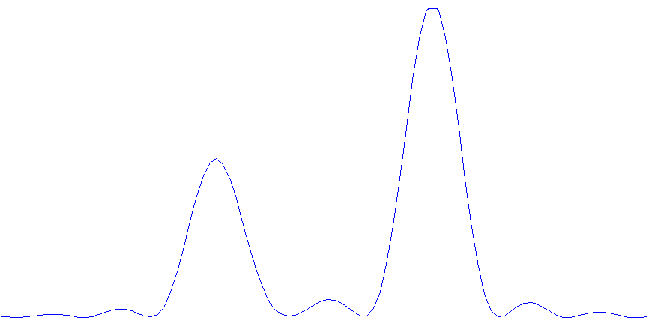
Mechanika kwantowa
Funkcja falowa:
Interpretacja kwadratu modułu funkcji falowej:
gęstość prawdopodobieństwa znalezienia cząstki w $\vec{r}$ i t
x

Slide 8
Mechanika kwantowa
Trzy przepisy:
  Jak obliczyć stany własne układu kwantowego?
  Jak przewidzieć ewolucję funkcji falowej układu?
  Jak przewidzieć wartość średnią w pomiarze?
możliwe wyniki eksperymentu
kwantowe równanie ruchu

Slide 9
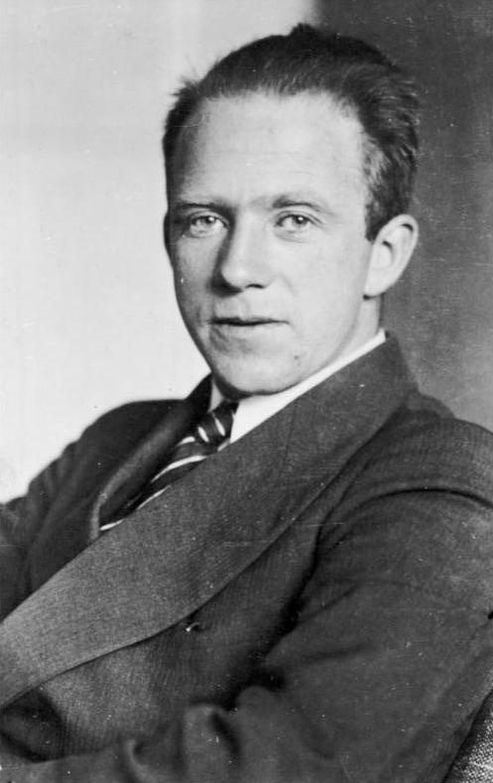
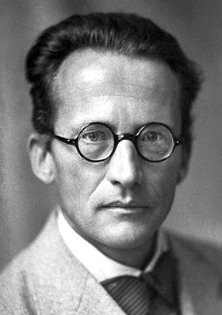
Mechanika kwantowa
Dwaj twórcy:
Werner Heisenberg (1901-1976)
Mechanika macierzowa (1925)
(ujęcie macierzowe)
Nagroda Nobla 1932
Erwin Schrödinger (1887-1961)
Mechanika falowa (1921)
(funkcja falowa)
Nagroda Nobla 1933 (+ P. Dirac)
Równoważność obu podejść (ES, 1926)

Slide 10


Mechanika kwantowa w obrazach
Rozpraszanie na progu potencjału
Stan początkowy:
pakiet gaussowski, szerokość a = 2
Potencjał: próg potencjału o wys. 1
k = 1.5
Na wykresie pokazany jest
kwadrat modułu funkcji falowej
(oś odciętych – położenie x)

Slide 11

Mechanika kwantowa w obrazach
Zjawisko tunelowania
Stan początkowy:
pakiet gaussowski (pęd k)
Potencjał: bariera potencjału (szer. a)
k = 1.5
a = 1
Na wykresie pokazany jest
kwadrat modułu funkcji falowej
(oś odciętych – położenie x)

Slide 12
Mechanika kwantowa
Słownik:
  funkcja falowa
  transformata Fouriera funkcji falowej
  zasada nieoznaczoności Heisenberga
  stany własne (wartości i funkcje własne)
  zasada superpozycji
  kot Schrödingera = doświadczenie dwuszczelinowe
  redukcja (kolaps) funkcji falowej (interpretacja kopenhaska)
  czasowe równanie Schrödingera (TDSE)

Slide 13
Mechanika kwantowa
Anton Zeilinger:
(eksperyment jednoszczelinowy dla neutronów, 1981)
Możemy zrozumieć mechanikę kwantową,
jeżeli uświadomimy sobie, iż nauka nie opisuje
czym jest przyroda, raczej stwierdza,
co możemy o niej powiedzieć.

Slide 14
Plan na dziś
Czy można wykonać pomiar bez udziału fotonu?
Doświadczenie myślowe Elitzura-Vaidmana
Kwantowy paradoks Zenona
Efekt Kapicy-Diraca
Zjawisko Aharonova-Bohma dla pola magnetycznego
Nadprzewodnictwo. Pary Coopera
Zjawisko Josephsona
SQUID
Źródło:
Paweł Pęczkowski Tajemnicza mechanika kwantowa W-wa 2011

Slide 15
Plan na dziś
Czy można wykonać pomiar bez udziału fotonu?
Doświadczenie myślowe Elitzura-Vaidmana
Kwantowy paradoks Zenona
Efekt Kapicy-Diraca
Zjawisko Aharonova-Bohma dla pola magnetycznego
Nadprzewodnictwo. Pary Coopera
Zjawisko Josephsona
SQUID
Źródło:
Paweł Pęczkowski Tajemnicza mechanika kwantowa W-wa 2011

Slide 16
Pomiar bez udziału fotonu
detektor
ciemności
(interferencja
destruktywna)
Elitzur i Vaidman (1993):
Jak sprawdzić bombę (z sensorem
fotonowym) bez jej detonacji?
detektor
światła
(interferencja
konstruktywna)
Interferometr Macha-Zehndera ustawiony tak,
że tylko jeden detektor może wykrywać fotony

Slide 17
Pomiar bez udziału fotonu
Cztery możliwe ścieżki fotonu (superpozycja!)
gdy spust fotonowy bomby nie działa (50%)
są identyczne jak w oryginalnym ustawieniu:
a, b’ + b, b’ – brak detekcji na D(–)
a, a’ + b, a’ – detekcja na D(+)
detektor
ciemności
(interferencja
destruktywna)
spust fotonowy
(bomba)
?
detektor
światła
(interferencja
konstruktywna)
Spust fotonowy bomby może nie być sprawny (kolaps nie jest pewny).
Chcemy sprawdzić jego sprawność oszczędzając jak najwięcej bomb.

Slide 18
Pomiar bez udziału fotonu
Gdy spust fotonowy jest sprawny (50%) działa jak detektor
tzn. redukuje funkcję falową (50% szans na ścieżkę a).
W efekcie wybuch nastąpi w połowie przypadków.
DB jest sprawny:
a – detekcja DB (wybuch)
b, b’ – detekcja na D(–)
b, a’ – detekcja na D(+)
DB jest niesprawny:
a, b’ + b, b’ – brak detekcji na D(–)
b, a’ + b, b’ – detekcja na D(+)
25% wybuchów
25% brak wybuchu
50% brak wybuchu

Slide 19
Pomiar bez udziału fotonu
Wyniki sprawdzianu:
25% – detekcja na DB i wybuch (25%) – bomba była sprawna
25% – detekcja na D(–) – bomba jest sprawna
25% – brak detekcji – bomba jest niesprawna
25% – detekcja na D(+) – nie znamy sprawności bomby (1:1)
Można poznać sprawność 25% użytecznych bomb bez ich wybuchu
„Niezdiagnozowanych” pozostanie 25% bomb
Realizacja równoważnego eksperymentu w 1995
(P. Kwiat, H. Weinfurter, A. Zeilinger. T. Herzog)

Slide 20
Plan na dziś
Czy można wykonać pomiar bez udziału fotonu?
Doświadczenie myślowe Elitzura-Vaidmana
Kwantowy paradoks Zenona
Efekt Kapicy-Diraca
Zjawisko Aharonova-Bohma dla pola magnetycznego
Nadprzewodnictwo. Pary Coopera
Zjawisko Josephsona
SQUID
Źródło:
Paweł Pęczkowski Tajemnicza mechanika kwantowa W-wa 2011

Slide 21
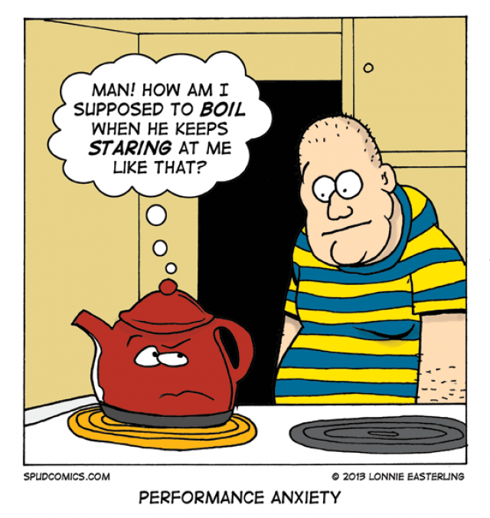
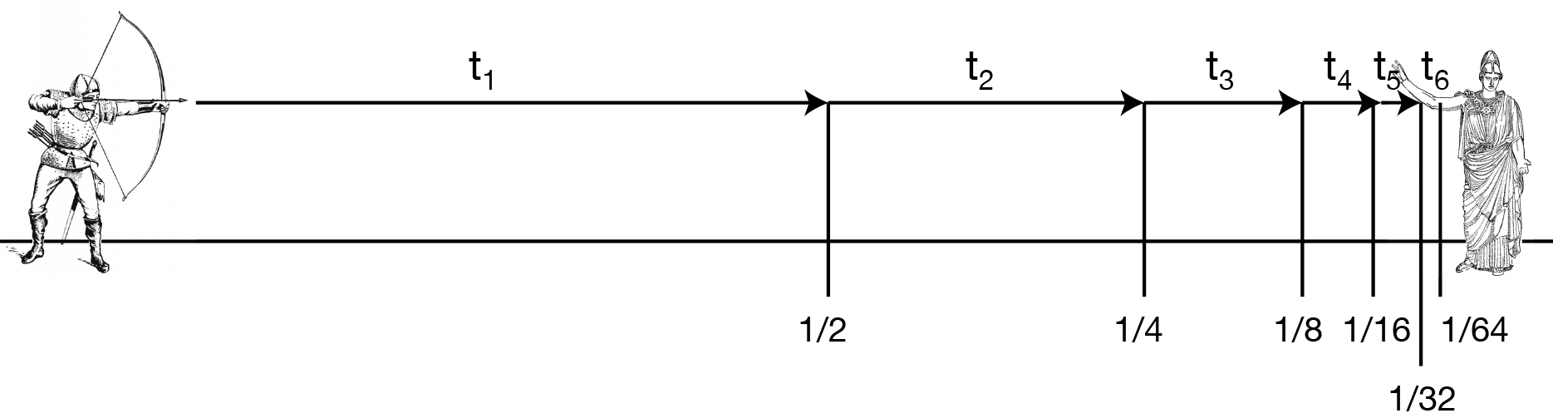
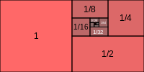
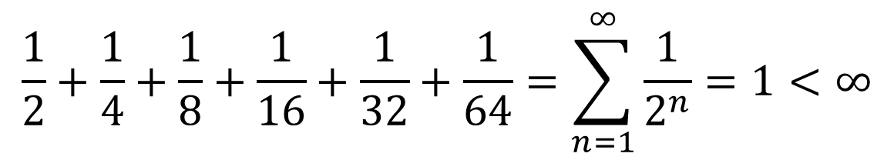
Kwantowy efekt Zenona
Paradoks Zenona z Elei (np. dychotomii - strzały):
paradoksy ruchu (czasu), o którym próbuje się mówić jako o
wielkościach skwantowanych (złożonych z porcji, odcinków).
http://www.drcruzan.com/InfiniteSeries.html
$$\frac{1}{2}+\frac{1}{4}+\frac{1}{8}+\frac{1}{16}+\frac{1}{32}+\frac{1}{64}=\sum_{n=1}^{∞}{\frac{1}{2^{n}}}=1<∞$$

Slide 22
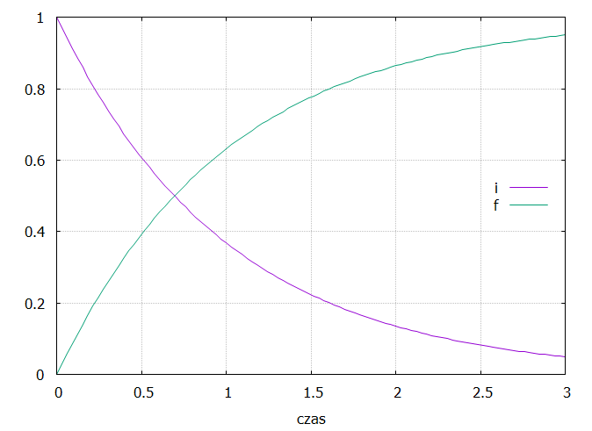
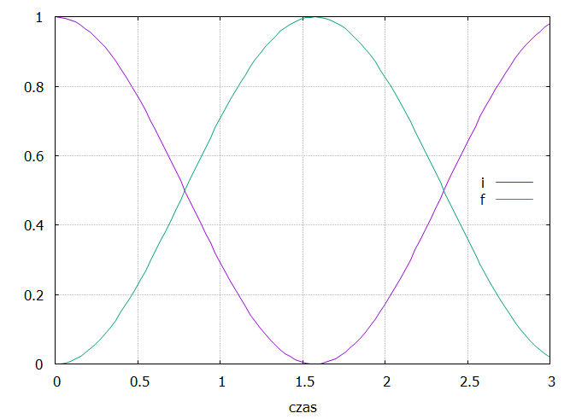
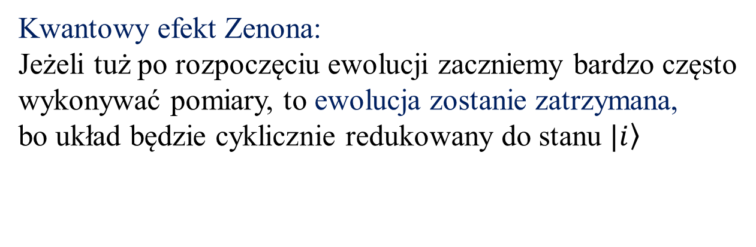
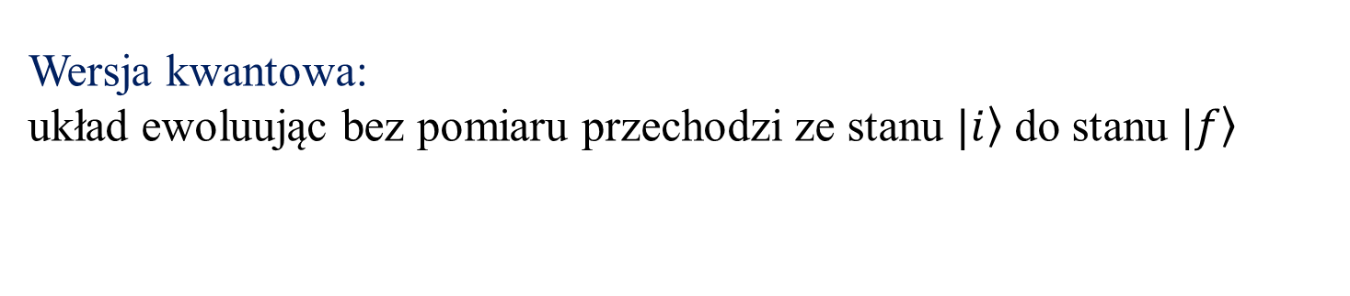
Kwantowy efekt Zenona
Wersja kwantowa:
układ ewoluując bez pomiaru przechodzi ze stanu $|\left.i\right\rangle$ do stanu $|\left.f\right\rangle$
Kwantowy efekt Zenona:
Jeżeli tuż po rozpoczęciu ewolucji zaczniemy bardzo często
wykonywać pomiary, to ewolucja zostanie zatrzymana,
bo układ będzie cyklicznie redukowany do stanu $|\left.i\right\rangle$

Slide 23
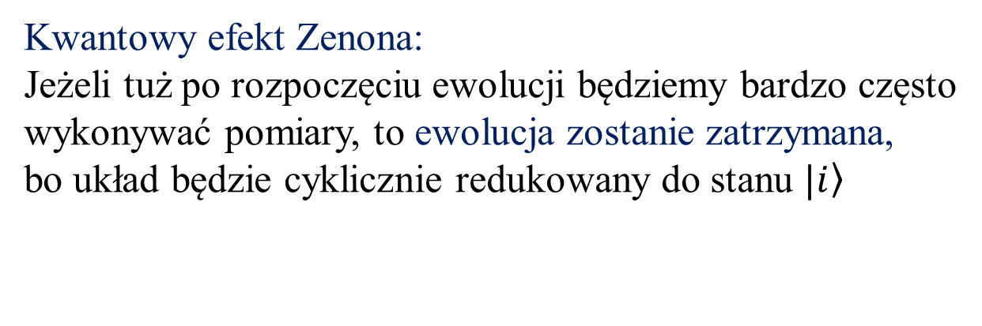
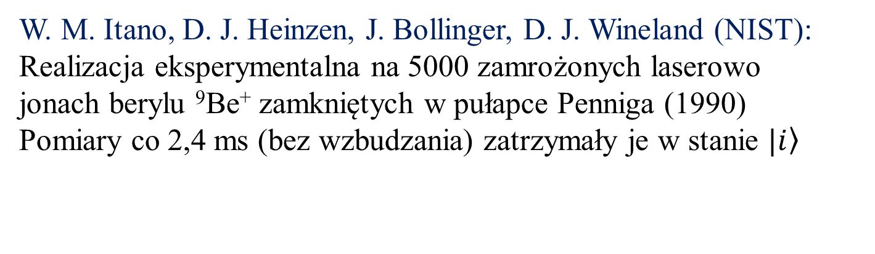
Kwantowy efekt Zenona
Wersja kwantowa:
układ ewoluując bez pomiaru przechodzi ze stanu $|\left.i\right\rangle$ do stanu $|\left.f\right\rangle$
W. M. Itano, D. J. Heinzen, J. Bollinger, D. J. Wineland (NIST):
Realizacja eksperymentalna na 5000 zamrożonych laserowo
jonach berylu ⁹Be⁺ zamkniętych w pułapce Penniga (1990)
Pomiary co 2,4 ms (bez wzbudzania) zatrzymały je w stanie $|\left.i\right\rangle$
Kwantowy efekt Zenona:
Jeżeli tuż po rozpoczęciu ewolucji będziemy bardzo często
wykonywać pomiary, to ewolucja zostanie zatrzymana,
bo układ będzie cyklicznie redukowany do stanu $|\left.i\right\rangle$

Slide 24
Kwantowy efekt Zenona
= efekt pilnowanego czajniczka

Slide 25
Plan na dziś
Czy można wykonać pomiar bez udziału fotonu?
Doświadczenie myślowe Elitzura-Vaidmana
Kwantowy paradoks Zenona
Efekt Kapicy-Diraca
Zjawisko Aharonova-Bohma dla pola magnetycznego
Nadprzewodnictwo. Pary Coopera
Zjawisko Josephsona
SQUID
Źródło:
Paweł Pęczkowski Tajemnicza mechanika kwantowa W-wa 2011

Slide 26
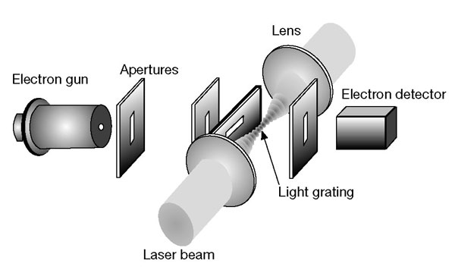
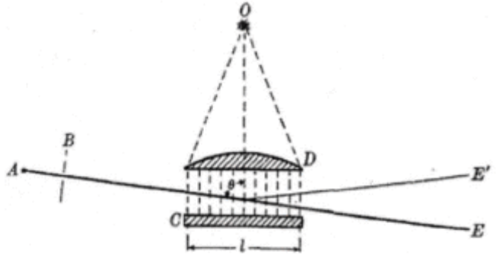
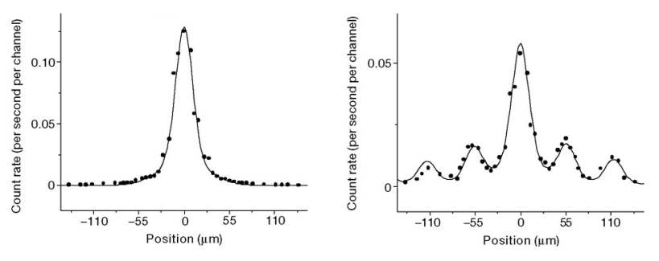
Efekt Kapicy-Diraca
Dyfrakcja elektronów na krysztale (Davisson, Germer, 1927)
P. Kapica, P. Dirac (1933):
pomysł dyfrakcji elektronów
na stojącej fali elektromagnetycznej
(struktura okresowa w przestrzeni,
pole o dużym natężeniu)
Realizacja doświadczalna
D. L. Frelmund i in. (2001)
z użyciem lasera
por. efekt Comptona

Slide 27
Plan na dziś
Czy można wykonać pomiar bez udziału fotonu?
Doświadczenie myślowe Elitzura-Vaidmana
Kwantowy paradoks Zenona
Efekt Kapicy-Diraca
Zjawisko Aharonova-Bohma dla pola magnetycznego
Nadprzewodnictwo. Pary Coopera
Zjawisko Josephsona
SQUID
Źródło:
Paweł Pęczkowski Tajemnicza mechanika kwantowa W-wa 2011

Slide 28
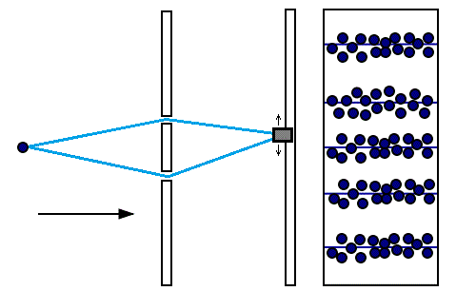
Zjawisko Aharonova-Bohma
„Zwykłe” doświadczenie dwuszczelinowe dla elektronów
tu wstawimy solenoid
(pole mg tylko wewnątrz
tj. poza torami elektronu)
elektrony

Slide 29
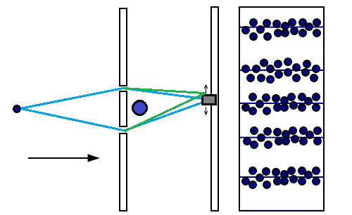
Zjawisko Aharonova-Bohma
Doświadczenie dwuszczelinowe dla elektronów z polem mg
tu wstawimy solenoid
(pole mg tylko wewnątrz
tj. poza torami elektronu)
elektrony

Slide 30
Zjawisko Aharonova-Bohma
Doświadczenie dwuszczelinowe dla elektronów z polem mg
Przesunięcie prążków
interferencyjnych
pomimo braku
oddziaływania
elektrony

Slide 31
Zjawisko Aharonova-Bohma
Doświadczenie dwuszczelinowe dla elektronów z polem mg
Przesunięcie prążków
interferencyjnych
pomimo braku
oddziaływania
elektrony
Realizacja: Tonomura i in. (1986)

Slide 32
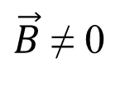
Zjawisko Aharonova-Bohma
Doświadczenie dwuszczelinowe dla elektronów z polem mg
$\vec{B}$ ≠ 0
Funkcja falowa
jest nielokalna!!
Mech. kwantowa
jest nielokalna!!
x
obszar, w którym potencjał pola mg jest różny od zera
Efekt A-B: dowód fizycznego charakteru potencjału
???

Slide 33
Plan na dziś
Czy można wykonać pomiar bez udziału fotonu?
Doświadczenie myślowe Elitzura-Vaidmana
Kwantowy paradoks Zenona
Efekt Kapicy-Diraca
Zjawisko Aharonova-Bohma dla pola magnetycznego
Nadprzewodnictwo. Pary Coopera
Zjawisko Josephsona
SQUID
Źródło:
Paweł Pęczkowski Tajemnicza mechanika kwantowa W-wa 2011

Slide 34
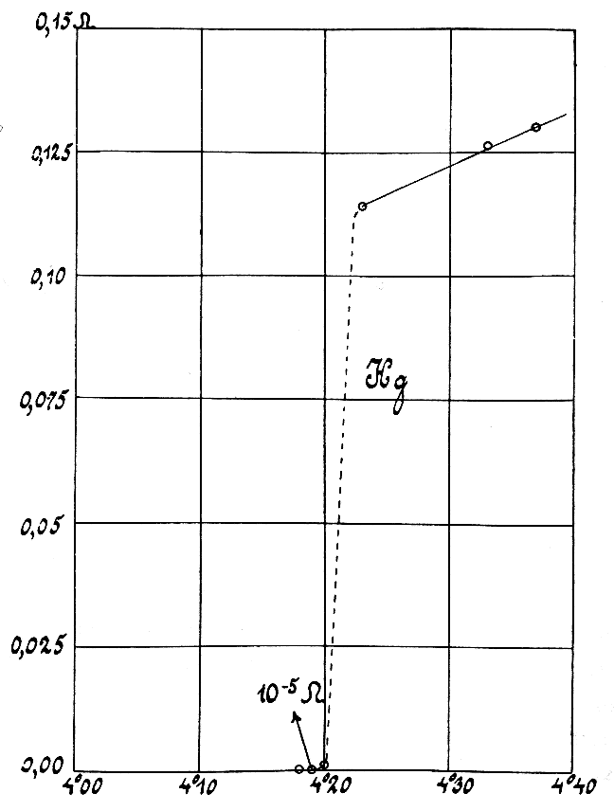
Nadprzewodnictwo
Opór metali stopniowo spada
gdy maleje temperatura
H. K. Onnes (1911):
Skokowy spadek oporu rtęci
do zera w temperaturze T_{c} = 4,2K

Slide 35
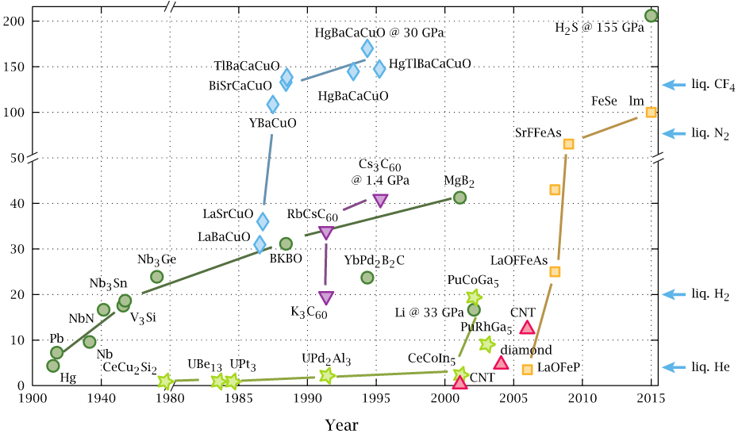
Nadprzewodnictwo

Slide 36
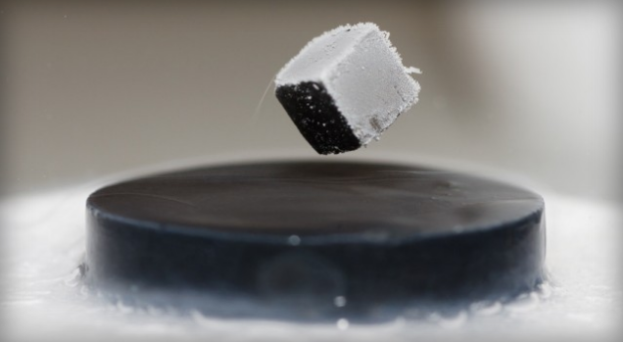
Nadprzewodnictwo
Zjawisko Meissnera:
pole magnetyczne jest „wypychane” z nadprzewodnika

Slide 37
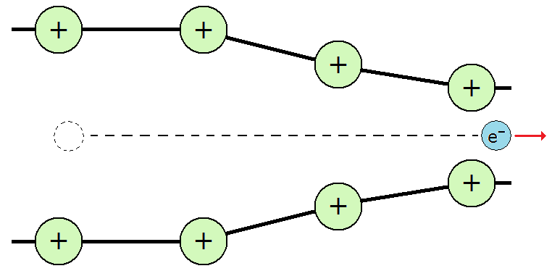
Nadprzewodnictwo
Teoria BCS (1957) – pary Coopera:
dwa elektrony oddziałujące poprzez drgania sieci (fonony)
http://dc.edu.au/hsc-physics-ideas-to-implementation/

Slide 38
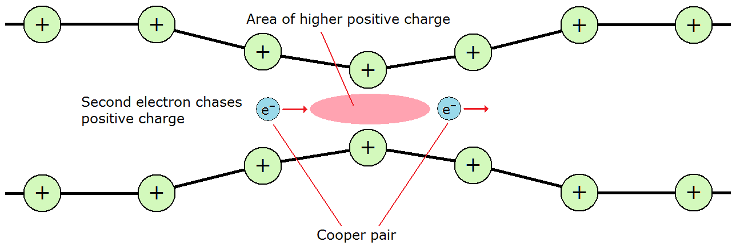
Nadprzewodnictwo
Teoria BCS (1957) – pary Coopera:
dwa elektrony oddziałujące poprzez drgania sieci (fonony)
fonon ≠ foton
uporządkowany ruch elektronów
bez przypadkowych zderzeń
gdy T > T_{c}, wibracje rozbijają pary
http://dc.edu.au/hsc-physics-ideas-to-implementation/

Slide 39
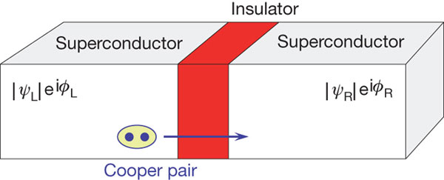
Nadprzewodnictwo
Złącze Josephsona (1962)
tunelowanie pary Coopera przez izolator
http://www.nature.com/nature/journal/v474/n7353/box/nature10122_BX1.html

Slide 40
Nadprzewodnictwo
Złącze Josephsona (1962)
tunelowanie pary Coopera przez izolator
para Coopera tuneluje przez izolator
bez zmiany prędkości

Slide 41
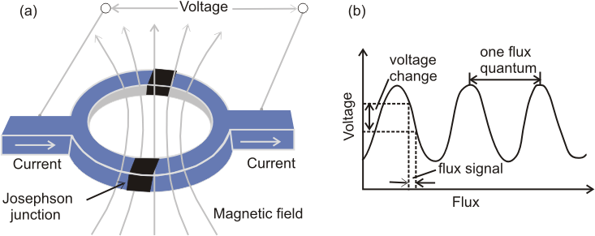
Nadprzewodnictwo
SQUID (ang. kałamarnica)
Superconducting Quantum Interference Device
Interferencja dwóch
ścieżek elektronów
(doświadczenie Younga)
Zjawisko Aharonova-Bohma
(bardzo czuły detektor pola mg)
Złącza Josephsona
http://www.geocities.ws/pranab_muduli/squid.html

Slide 42
Nadprzewodnictwo
SQUID (ang. kałamarnica)
Superconducting Quantum Interference Device
Zastosowania (niskie temperatury):
– pomiar aktywności magnetycznej mózgu (MEG vs. MRI)
– analiza serca dziecka w łonie matki
– śledzenie markerów magnetycznych doczepianych
do leków podawanych pacjentom
– kosmologia – czujnik pola mg w Gravity Probe B
testujący OTW
– geologia

Slide 43
Mechanika kwantowa
Interferencja to serce mechaniki kwantowej
Richard Feynman

Slide 44
Mechanika kwantowa
Interferencja to serce mechaniki kwantowej
Richard Feynman

Slide 45
Pytania cz. 1
Które z poniższych zdań o doświadczeniu Younga są prawdziwe?
  ujawnia korpuskularną naturę światła.
  ujawnia falową naturę światła.
  ujawnia korpuskularną naturę materii (elektronów).
  ujawnia falową naturę materii (elektronów).
Czy wynik d. Y. zmienia się dla pojedynczych elektronów?
Dyfrakcja to ... zmiana kierunku rozchodzenia się fal (ugięcie)
Interferencja to ... nakładanie się fal → wzmocnienia i wygaszania
Fale de Broglie’a
Co zmienia obecność obserwatora w doświadczeniu Younga?
Budowa interferometru Macha-Zehndera
„Gumka” kwantowa

Slide 46
Pytania cz. 2
Interpretacja probabilistyczna funkcji falowej
Zasada superpozycji
Jakie wielkości wiąże transformata Fouriera?
  czas i częstość (energię)
  czas i położenie
  czas i częstość (energię)
  położenie i prędkość (pęd)
  położenie i częstość (energię)
  położenie i czas
Czy w mechanice kwantowej możliwe jest znalezienie
toru ruchu cząstki?
Zasada nieoznaczoności a transformata Fouriera funkcji falowej

Slide 47
Pytania cz. 2
Które zdania są prawdziwe?
  Po pomiarze stan opisuje jedna z jego funkcji własnych
  Po pomiarze stan opisuje superpozycja (złożenie) f. własnych
  Po pomiarze ewolucja układu zatrzymuje się.
  Pomiar nie wpływa na stan mierzonego układu.
Kot Schrödingera
Zjawisko tunelowania

Slide 48
Pytania cz. 3
Pomiar bez udziału fotonu, czyli jak wykryć sprawne bomby.
Czy gapienie się na kwantowy czajnik
opóźnia zagotowanie wody?
Odwrócenie doświadczenia Younga:
dyfrakcja elektronów na fotonach (efekt Kapicy-Diraca)
Nielokalność mechaniki kwantowej
i zjawisko Aharonova-Bohma
Dlaczego w niskich temperaturach opór elektryczny
w metalach maleje do zera? Teoria BCS par Coopera
Wymień trzy zjawiska wykorzystywane w SQUID

